Slide 1
Дистанционные занятия группы №7 «Радуга»
Воспитатели: Царенко М. П.
Каратеева О. А.
МАДОУ детский сад «Колосок» 2020г.

Slide 2
Тема: Весна Цель : обогащение словаря по лексической теме «Весна». Задачи: 1. Закреплять знания о признаках весны; составлять предложения; формировать умение образовывать имена существительные с помощью уменьшительно-ласкательных суффиксов; расширять словарь за счёт имён существительных-названий детёнышей диких животных (медвежонок, лисята, зайчата, бельчата, волчата). 2. Развивать общую и мелкую моторику, речевое дыхание, слуховое и зрительное внимание, память, мышление. 3. Воспитывать бережное отношение к природе.

Slide 3
Предварительная работа: Беседы, составление рассказов о весне, наблюдение сезонных изменениях в природе, чтение художественной литературы о весне, рассматривание иллюстраций с весенними пейзажами, слушание звуков природы (журчание ручья, капель, пение птиц, звуки леса и т. д.). Дать представление детям об изменениях в жизни диких животных весной, о перелётных птицах, используя беседы, картинки,различные игры: «Отгадаем и расскажем», «Где же детки?», «Узнаем маму», «Мамы и дети», «Отгадай по описанию» и т. д.
.

Slide 4
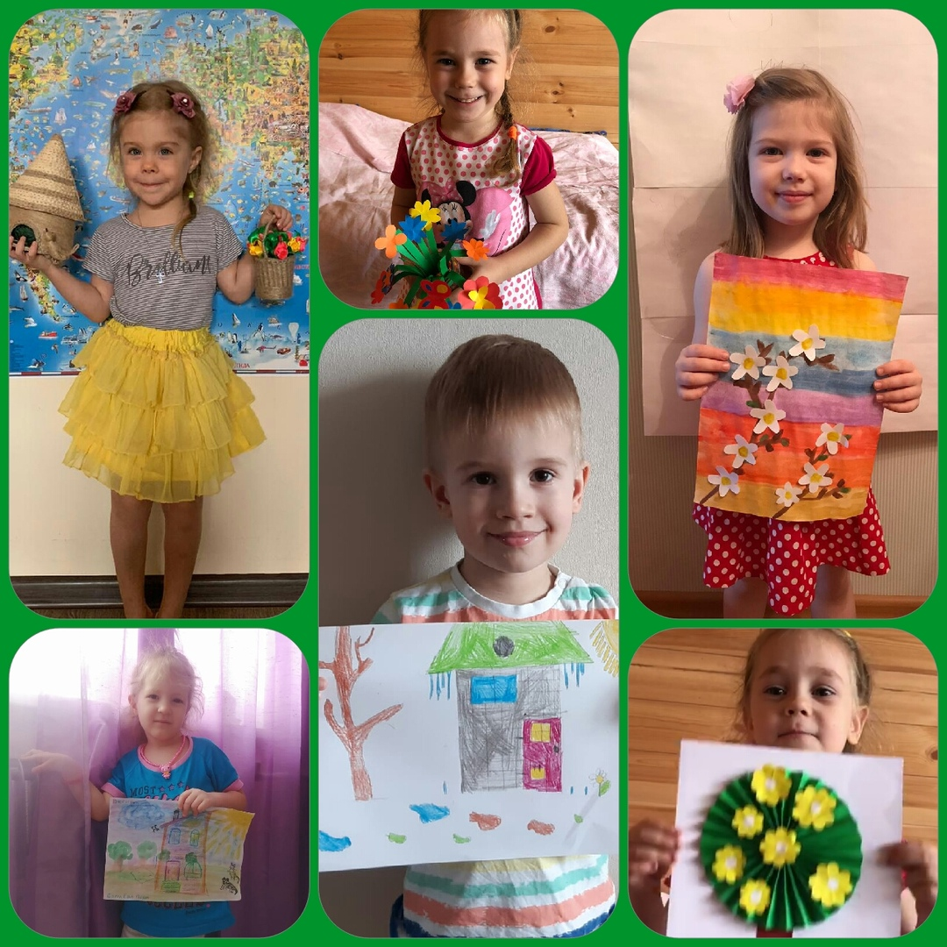

Slide 5
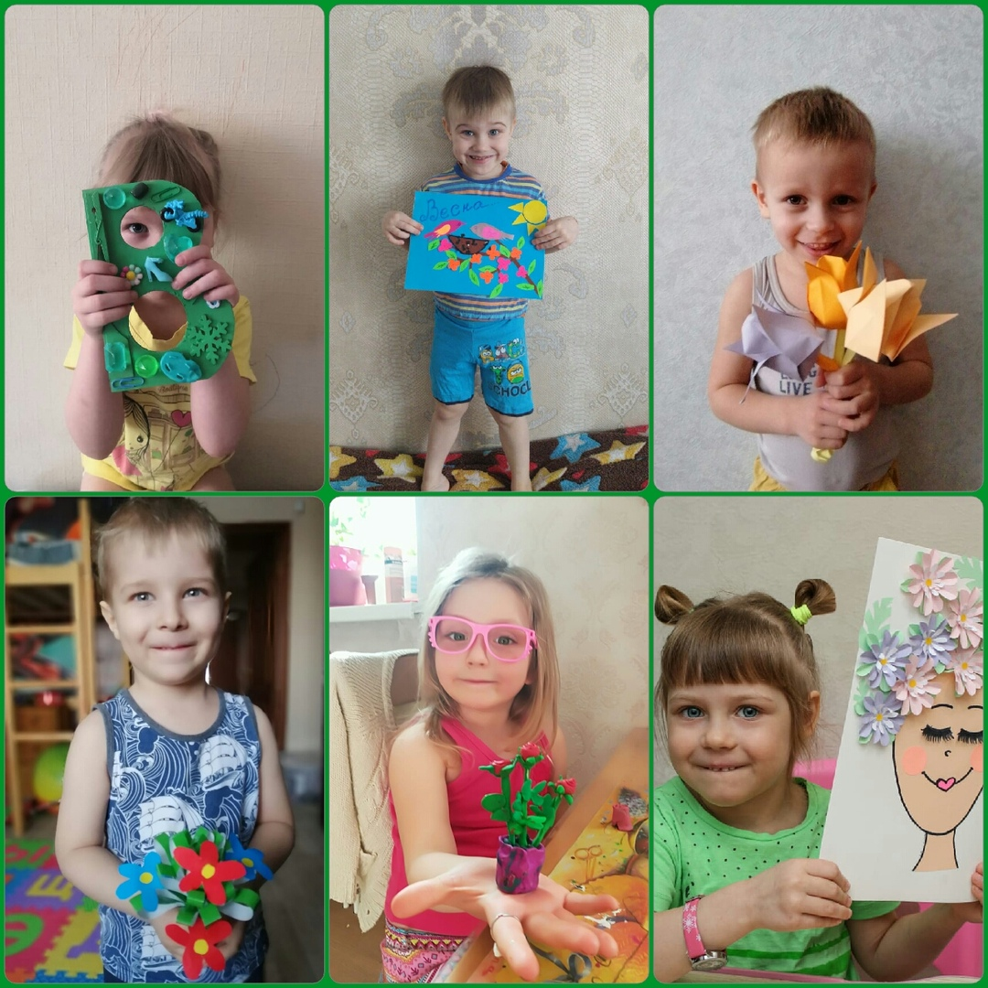

Slide 6
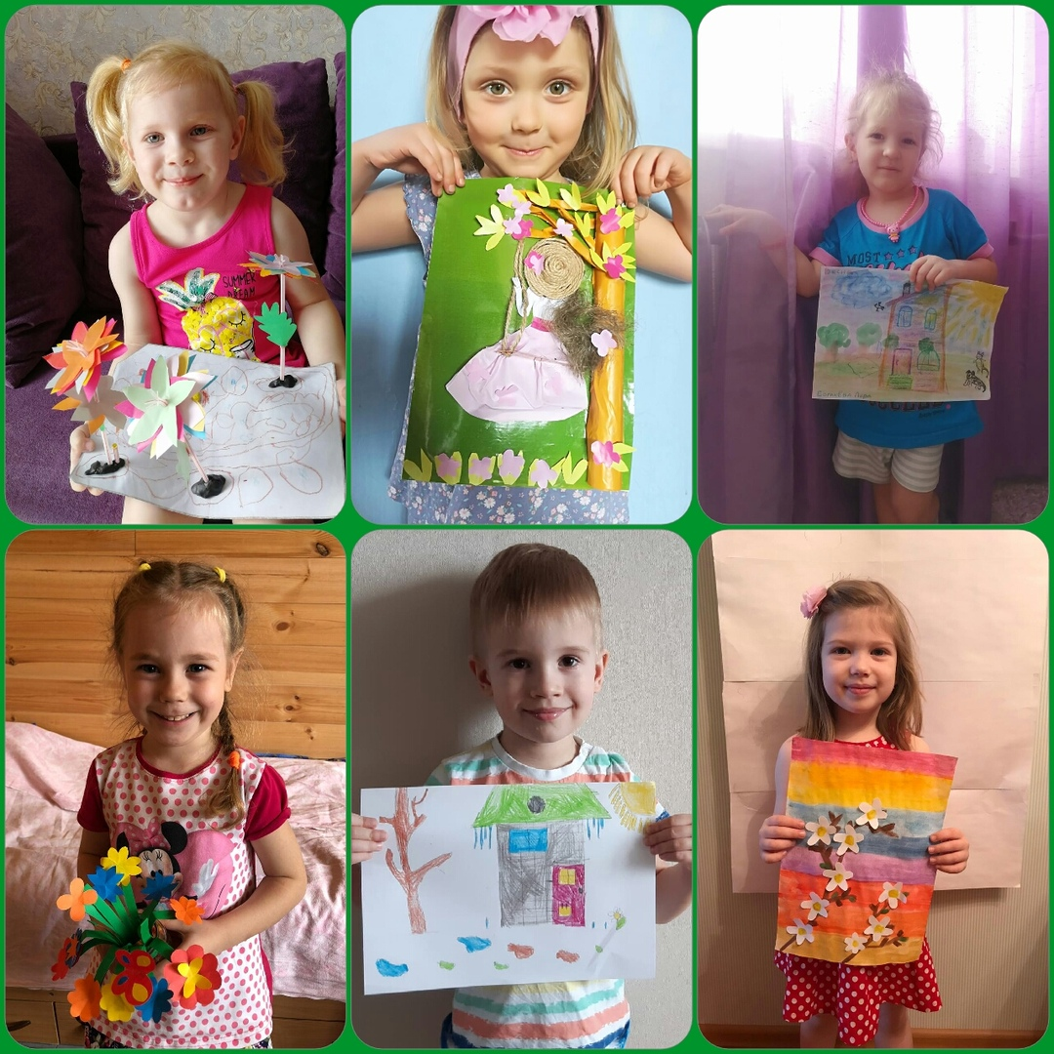

Slide 7
Тема : Космос
Цель: формировать представления детей о космосе
Задачи:
Образовательные:
• расширить представления детей об окружающем мире (космос);
• познакомить детей с понятиями «космос», «звезда», «космонавт», «скафандр», «ракета», «планета»;
• сформировать начальное представление о Солнечной системе;
• познакомить с профессией «космонавт».
Развивающая:
• развивать познавательную активность.
Воспитательная
• воспитание любви к своей планете.
Оборудование и материалы:
Предварительная работа:
Рассматривание предметных картинок на тему «Космос»
Чтение художественных произведений
Просмотр мультфильма «Тайна третьей планеты».

Slide 8
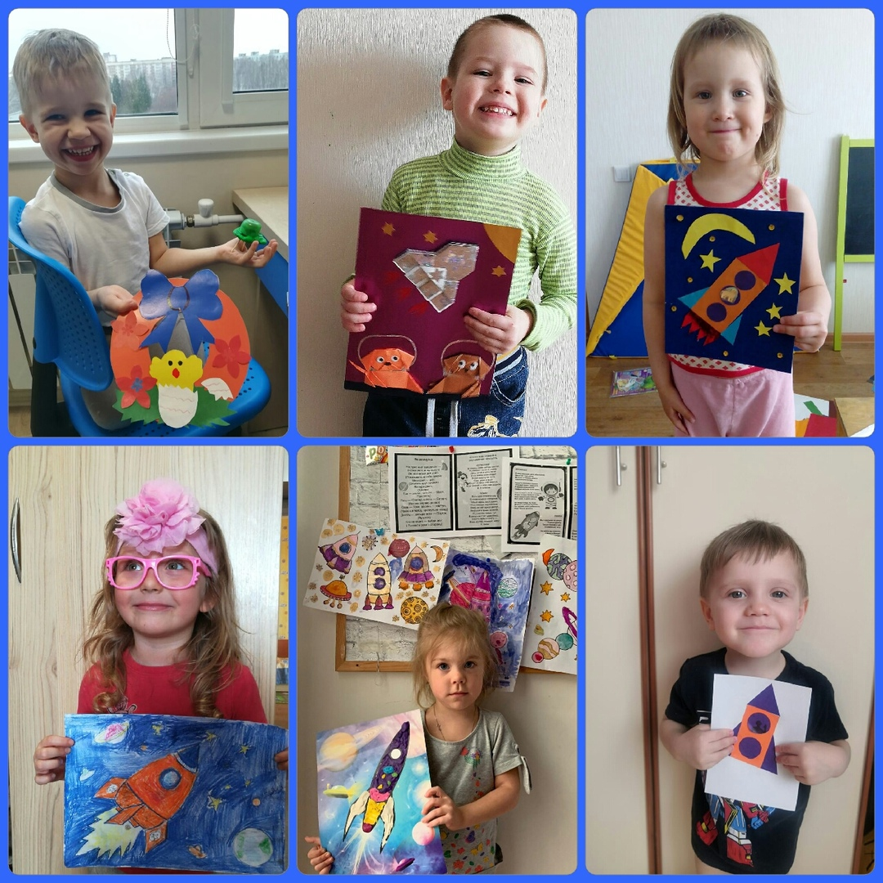

Slide 9
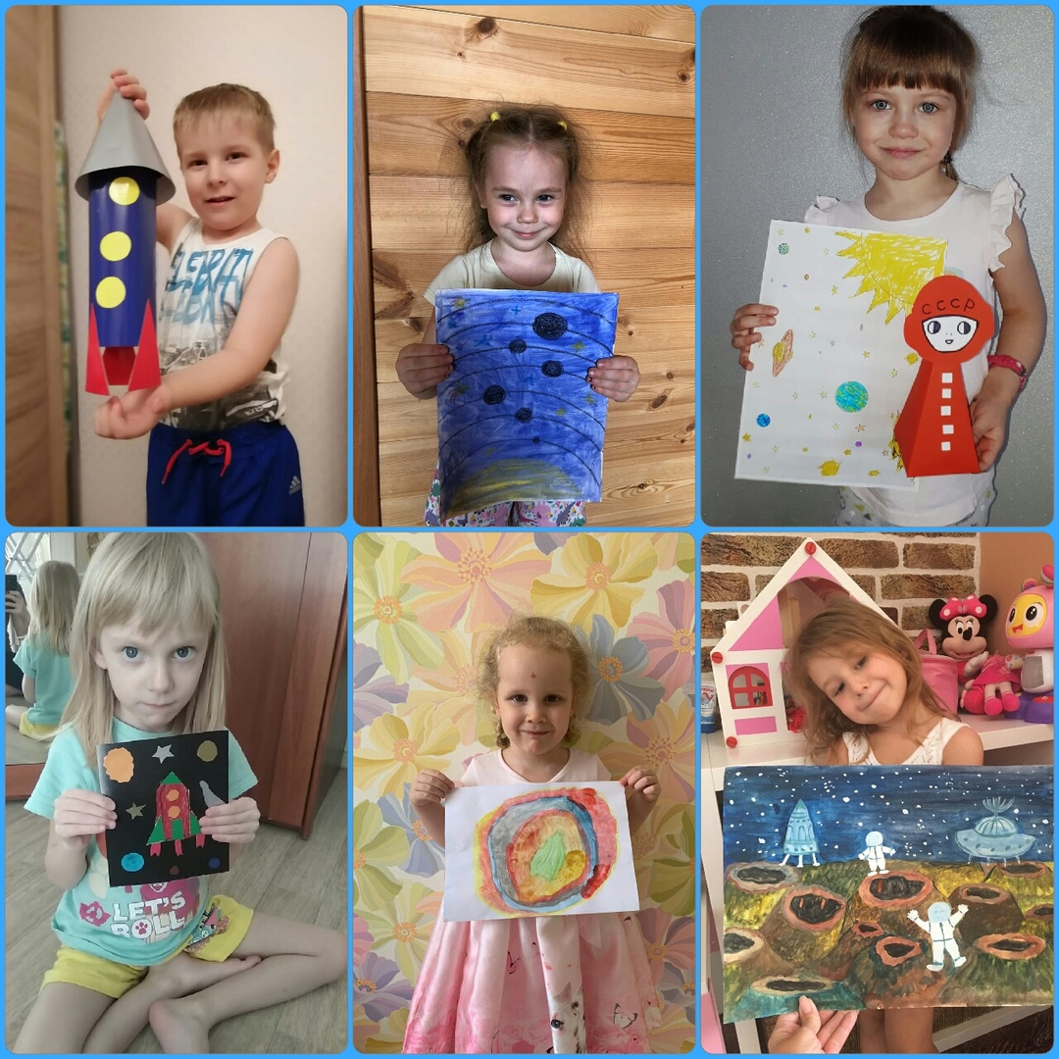

Slide 10
Тема: Праздник птиц
Цель: расширение и обогащение знаний о птицах.
Задачи:
1. Закрепить знания детей о птицах, о роли человека в жизни птиц.
2. Пополнить развивающую среду по теме проекта.
3. Воспитывать желание помогать птицам в трудное для них время.
4. Привлечь родителей к участию в занятии, путём совместной деятельности

Slide 11
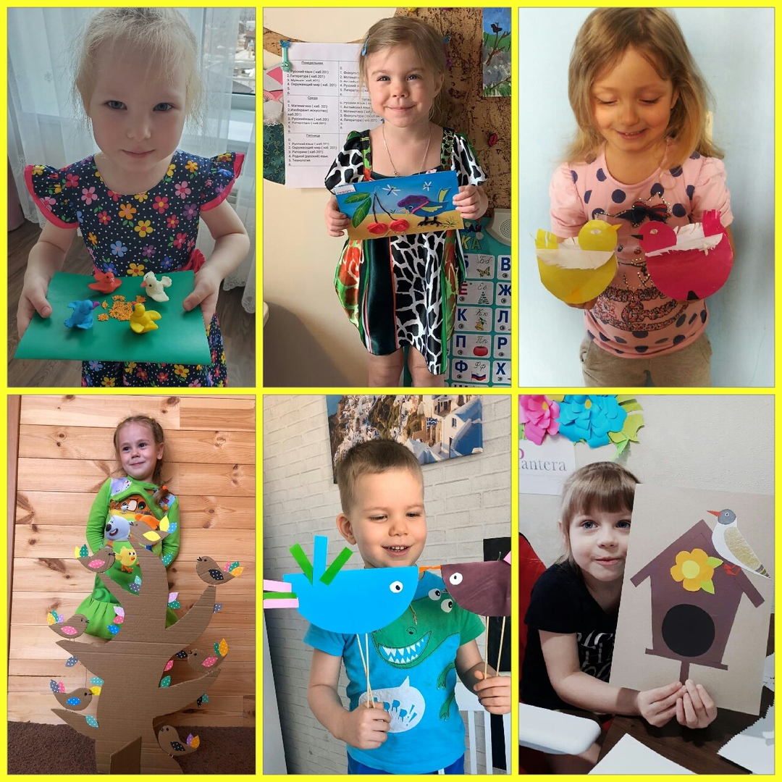

Slide 12
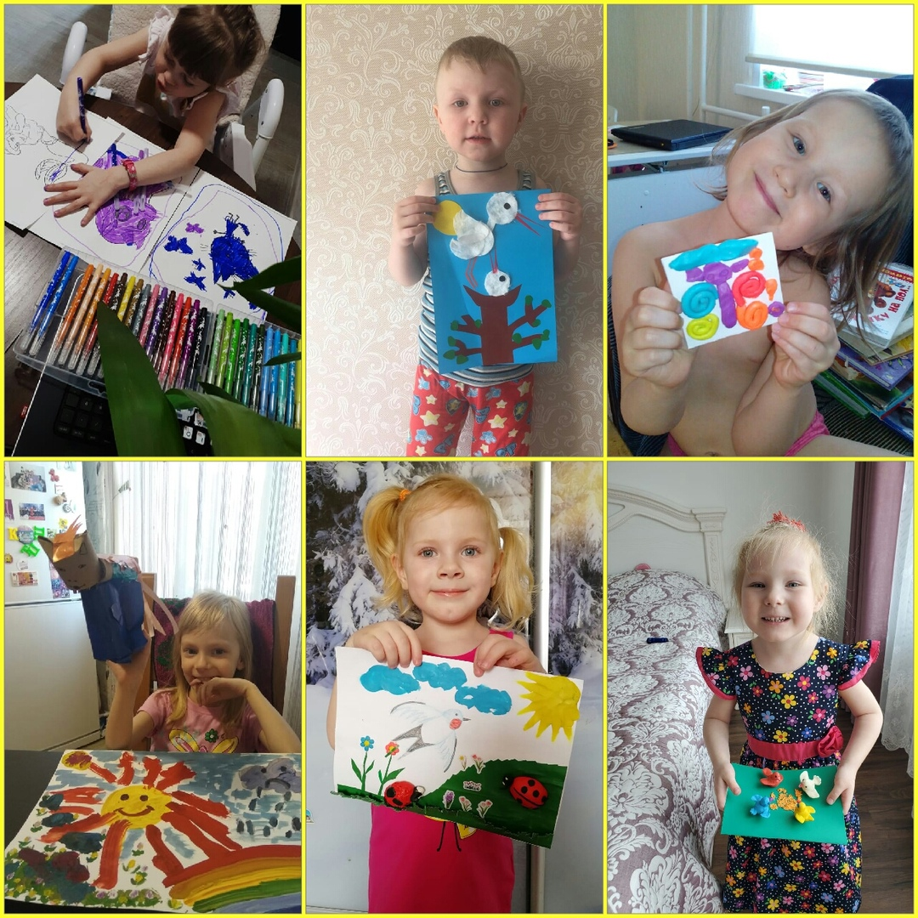

Slide 13
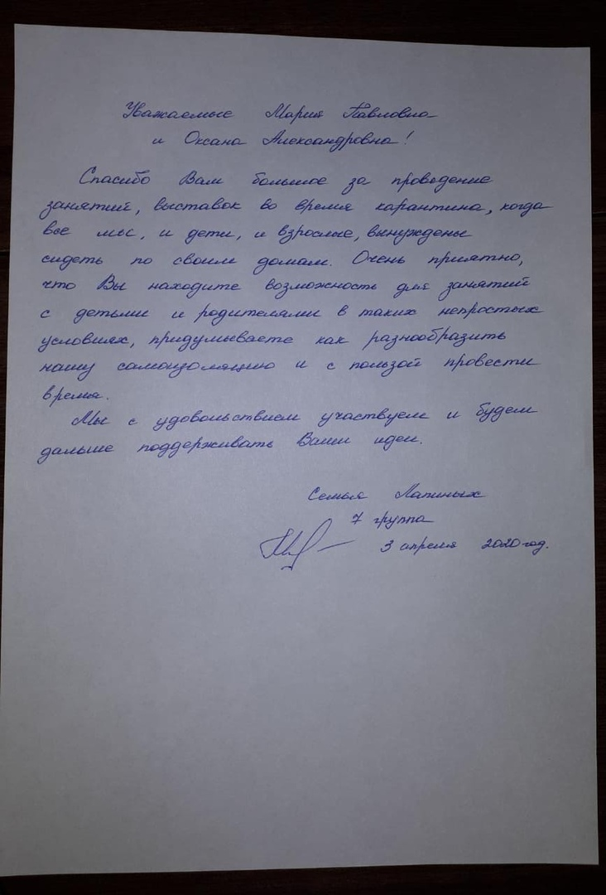
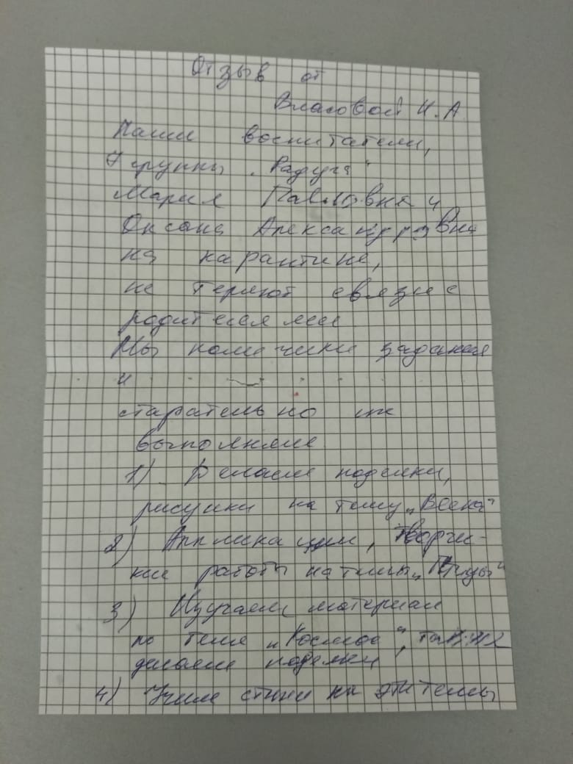

Slide 14
Тема: Инструменты. Цель: Расширить представления детей о разных вида инструментов, о применении их в работе людьми разных профессий. Задачи: - формировать представления детей предметах, облегчающих труд людей на производстве и в быту, о правилах использования и хранения рабочих инструментов, - развивать познавательный интерес, мыслительную активность, умение сравнивать, анализировать, делать выводы, развивать мелкую моторику рук, - продолжать воспитывать интерес к трудовой деятельности.

Slide 15
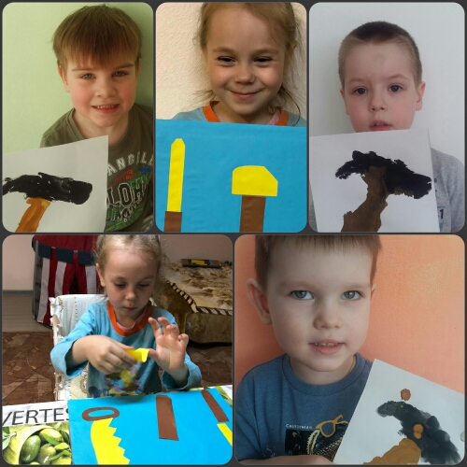

Slide 16
Тема: «Светлый праздник Пасхи.»
Цель: познакомить детей с традициями празднования Пасхи,
- воспитывать уважение детей к русской народной культуре.
Задачи: рассказать почему празднуется этот праздник, почему именно в этот праздник красятся яйца, пекут куличи,
- развивать мелкую моторику пальцев, воображение,
- развивать речь и мышление.

Slide 17
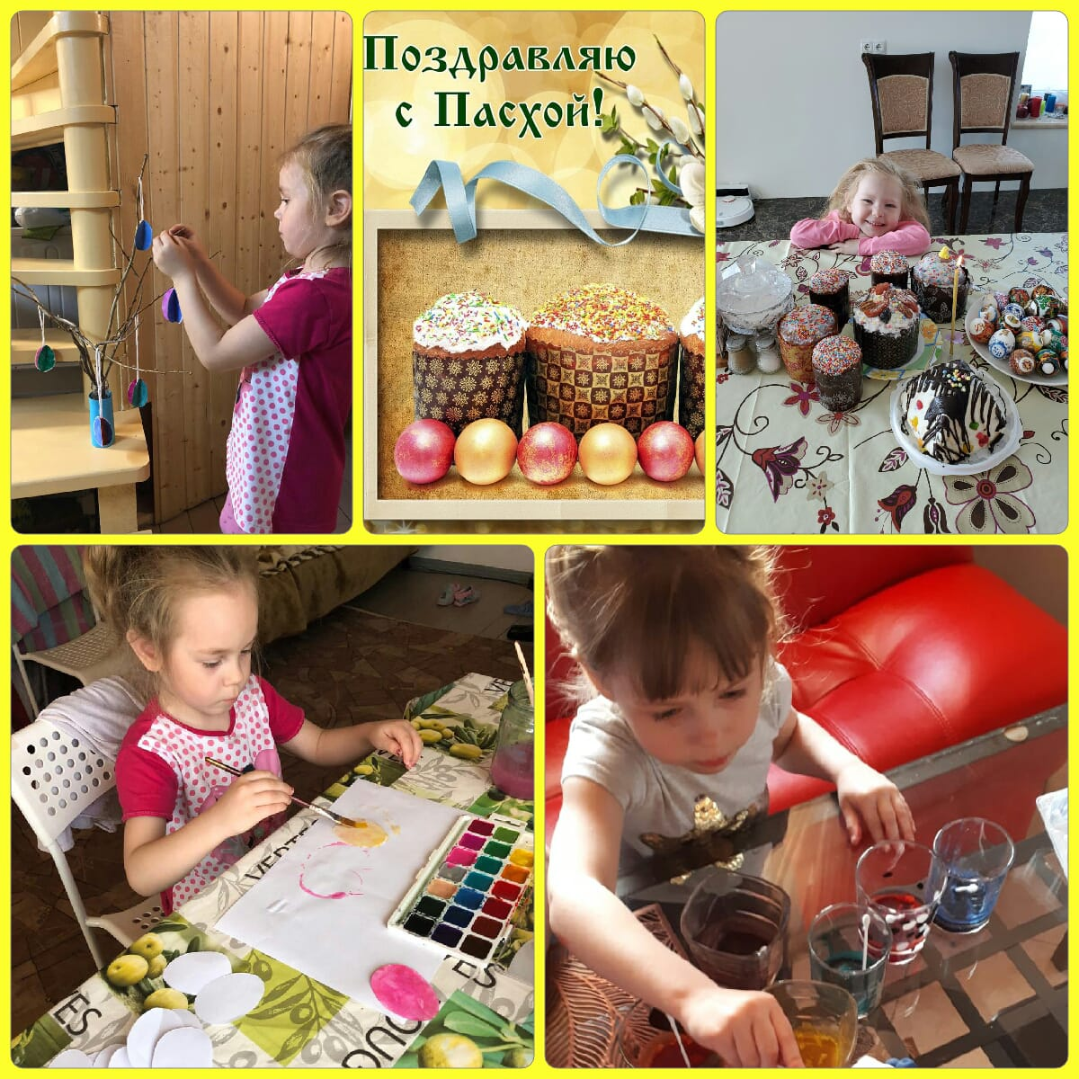

Slide 18
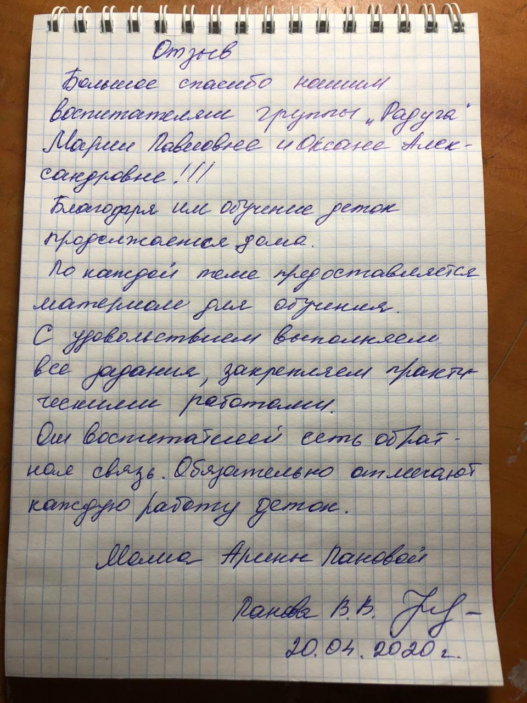

Slide 19
